Slide 1
( ١-٣) القيمة المنزلية ضمن الألوف

Slide 2
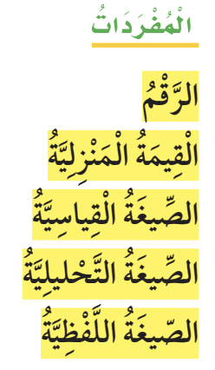
الكتاب صفحة ٢٠

Slide 3
الكتاب صفحة ٢٠

Slide 4
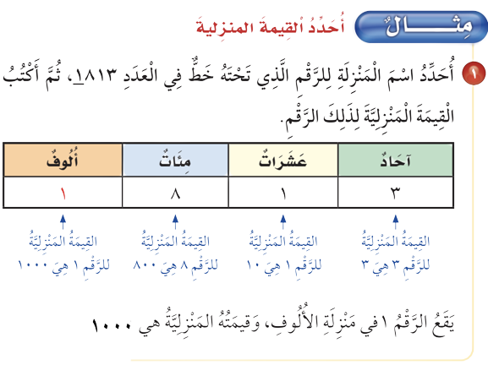
الكتاب صفحة ٢٠

Slide 5
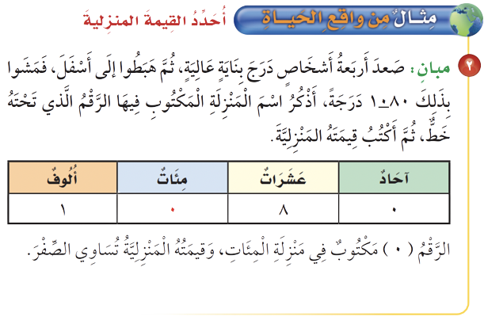
الكتاب صفحة ٢١

Slide 6
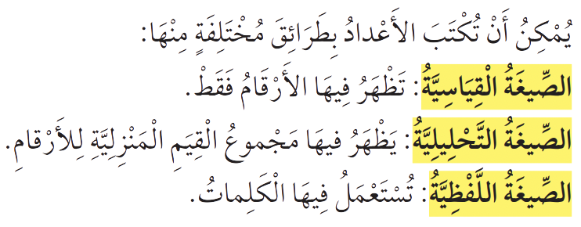
الكتاب صفحة ٢١

Slide 7
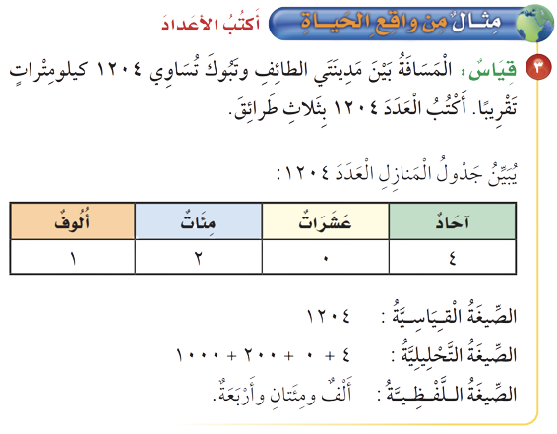
الكتاب صفحة ٢١

Slide 8
الكتاب صفحة ٢٢

Slide 9
الكتاب صفحة ٢٢

Slide 10
الكتاب صفحة ٢٢

Slide 11
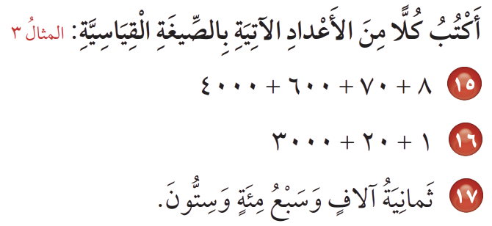
الكتاب صفحة ٢٢

Slide 12
الكتاب صفحة ١٢

Slide 13
الكتاب صفحة ٢٣

Slide 14
التقويم

Slide 15
الواجب

